Slide 1

Государственное бюджетное учреждение здравоохранения Республики Карелия
«Городская поликлиника №4»
Порядок проведения профилактического медицинского осмотра и диспансеризации определенных групп взрослого населения
Юшева Оксана Эдуардовна,
старший фельдшер Центра здоровья и отделения медицинской профилактики
г.Петрозаводск
2023 г.

Slide 2
Приказ Министерства здравоохранения Российской Федерации от 27.04.2021 №404н «Об утверждении Порядка проведения профилактического медицинского осмотра и диспансеризации определенных групп взрослого населения»
ПРОФИЛАКТИЧЕСКИЙ МЕДИЦИНСКИЙ ОСМОТР
Комплекс скрининговых исследований, проводимых в целях раннего (своевременного) выявления состояний, заболеваний и факторов риска их развития, немедицинского потребления наркотических средств и психотропных веществ, а также в целях определения групп здоровья и выработки рекомендаций для пациентов.
Может проводиться:
в качестве самостоятельного мероприятия;
в рамках диспансеризации;
в рамках диспансерного наблюдения (при проведении первого в текущем году диспансерного приема (осмотра, консультации).

Slide 3

Приказ Министерства здравоохранения Российской Федерации от 27.04.2021 №404н «Об утверждении Порядка проведения профилактического медицинского осмотра и диспансеризации определенных групп взрослого населения»
ПРОФИЛАКТИЧЕСКИЙ МЕДИЦИНСКИЙ ОСМОТР
МЕТОД ИССЛЕДОВАНИЯ | КОНТИНГЕНТ, КРАТНОСТЬ ПРОВЕДЕНИЯ
Анкетирование граждан в возрасте 18 лет и старше | Все граждане, ежегодно
Расчет на основании антропометрии (измерение роста, массы тела, окружности талии) индекса массы тела | Все граждане, ежегодно
Измерение артериального давления на периферических артериях | Все граждане, ежегодно
исследование уровня общего холестерина в крови | Все граждане, ежегодно
Определение уровня глюкозы в крови натощак | Все граждане, ежегодно
флюорография (рентгенография) легких | С18 лет 1 раз в 2 года (возраст составляет четное количество лет)
Электрокардиография в покое | При прохождении осмотра впервые, далее с 35 лет ежегодно
Измерение внутриглазного давления | При прохождении осмотра впервые, далее с 40 лет ежегодно
Осмотр фельдшером (акушеркой) или врачом акушером-гинекологом | Женщины в возрасте от 18 1 раз в год
Определение относительного сердечно-сосудистого риска | Граждане в возрасте от 18 до 39 лет включительно 1 раз в год
Определение абсолютного сердечно-сосудистого риска | Граждан в возрасте от 40 до 64 лет включительно 1 раз в год
Прием (осмотр) по результатам профилактического медицинского осмотра, в т. ч. осмотр на выявление визуальных и иных локализаций онкологических заболеваний | Все граждане, ежегодно

Slide 4
Приказ Министерства здравоохранения Российской Федерации от 27.04.2021 №404н «Об утверждении Порядка проведения профилактического медицинского осмотра и диспансеризации определенных групп взрослого населения»
ДИСПАНСЕРИЗАЦИЯ ОПРЕДЕЛЕННЫХ ГРУПП ВЗРОСЛОГО НАСЕЛЕНИЯ
Комплекс мероприятий, включающий в себя профилактический медицинский осмотр и дополнительные методы обследований (в том числе скрининг для раннего выявления ЗНО), проводимых в целях оценки состояния здоровья (включая определение группы здоровья и группы диспансерного наблюдения).
Может проводиться:
в качестве самостоятельного мероприятия;
в рамках диспансерного наблюдения (при проведении первого в текущем году диспансерного приема (осмотра, консультации).
Проводится в 2 этапа.

Slide 5
Приказ Министерства здравоохранения Российской Федерации от 27.04.2021 №404н «Об утверждении Порядка проведения профилактического медицинского осмотра и диспансеризации определенных групп взрослого населения»
1 ЭТАП ДИСПАНСЕРИЗАЦИИ ОПРЕДЕЛЕННЫХ ГРУПП ВЗРОСЛОГО НАСЕЛЕНИЯ
МЕТОД ИССЛЕДОВАНИЯ | КОНТИНГЕНТ, КРАТНОСТЬ ПРОВЕДЕНИЯ
Мероприятия профилактического медицинского осмотра
+
Дополнительные методы обследований
Общий анализ крови | Граждане с 40 лет, ежегодно
Определение простат-специфического антигена в крови | Мужчины в возрасте 50, 55, 60, 64 лет
Исследование кала на скрытую кровь иммунохимическим методом | Граждане в возрасте 40-64 лет 1 раз в 2 года Граждане в возрасте 65-75 лет ежегодно
Цитологическое исследование мазка с шейки матки | Женщины 18-64 лет 1 раз в 3 года
Маммография | Женщины 40-75 лет 1 раз в 2 года
ФЭГДС | 45 лет
Прием (осмотр) по результатам профилактического медицинского осмотра, в т. ч. осмотр на выявление визуальных и иных локализаций онкологических заболеваний | Все граждане, ежегодно

Slide 6
Приказ Министерства здравоохранения Российской Федерации от 27.04.2021 №404н «Об утверждении Порядка проведения профилактического медицинского осмотра и диспансеризации определенных групп взрослого населения»
УГЛУБЛЕННАЯ ДИСПАНСЕРИЗАЦИЯ ГРАЖДАН, ПЕРЕБОЛЕВШИХ НОВОЙ КОРОНАВИРУСНОЙ ИНФЕКЦИЕЙ (COVID-19)
Комплекс мероприятий, который проводится дополнительно к ПМО или диспансеризации лицам, перенесшим новую коронавирусную инфекцию.
Углубленная диспансеризация также может быть проведена по инициативе гражданина, в отношении которого отсутствуют сведения о перенесенном заболевании новой коронавирусной инфекцией (COVID-19)
Проводится в 2 этапа.

Slide 7
Приказ Министерства здравоохранения Российской Федерации от 27.04.2021 №404н «Об утверждении Порядка проведения профилактического медицинского осмотра и диспансеризации определенных групп взрослого населения»
1 ЭТАП УГЛУБЛЕННОЙ ДИСПАНСЕРИЗАЦИИ ГРАЖДАН, ПЕРЕБОЛЕВШИХ НОВОЙ КОРОНАВИРУСНОЙ ИНФЕКЦИЕЙ (COVID-19)
МЕТОД ИССЛЕДОВАНИЯ | КОНТИНГЕНТ, КРАТНОСТЬ ПРОВЕДЕНИЯ
Насыщение крови кислородом в покое (сатурация) | Все граждане
Спирометрия | Все граждане
Рентгенография органов грудной клетки | Выполняется если не проводилось ранее в течение года
Общий (клинический) анализ крови развернутый, с определением лейкоцитарной формулы | Все граждане
Биохимический анализ крови: общий холестерин, липопротеины низкой плотности, С-реактивный белок, АЛТ,АСТ, креатинин, ЛДГ | Все граждане
Определение концентрации Д-димера в крови | Выполняется лицам, перенесшим среднюю степень тяжести и выше новой коронавирусной инфекции
Тест с 6-минутной ходьбой | Проводится при исходной сатурации кислорода крови более 94% в сочетании с наличием у пациента жалоб на одышку, отеки, которые появились впервые или повысилась их интенсивность.

Slide 8
Приказ Министерства здравоохранения Российской Федерации от 27.04.2021 №404н «Об утверждении Порядка проведения профилактического медицинского осмотра и диспансеризации определенных групп взрослого населения»
КТО ИМЕЕТ ПРАВО ПРОЙТИ ПРОФИЛАКТИЧЕСКИЙ МЕДИЦИНСКИЙ ОСМОТР И ДИСПАНСЕРИЗАЦИЮ?
Любой застрахованный гражданин в возрасте 18 лет и старше, имеющий полис ОМС, выданный на территории Республики Карелия, независимо от прикрепления к МО (регламентировано Территориальной программой государственных гарантий бесплатного оказания гражданам медицинской помощи в Республике Карелия на 2023 год).

Slide 9
Приказ Министерства здравоохранения Российской Федерации от 27.04.2021 №404н «Об утверждении Порядка проведения профилактического медицинского осмотра и диспансеризации определенных групп взрослого населения»
КАК ПРОЙТИ ПРОФИЛАКТИЧЕСКИЙ МЕДИЦИНСКИЙ ОСМОТР И ДИСПАНСЕРИЗАЦИЮ (В ТОМ ЧИСЛЕ УГЛУБЛЕННУЮ)?
По предварительной записи:
сall-центр регистратуры поликлиники (тел. 53-35-22- многоканальный);
по телефону отделения медицинской профилактики (тел.8(921)451-60-75);
в Личном кабинете Единого портала Государственных услуг.
Услуга оказывается с понедельника по пятницу 08:00-19:00
2. Без предварительной записи:
в день обращения.
Услуга оказывается с понедельника по пятницу 08:00-15:00, организован отдельный поток.
3. «Диспансеризация выходного дня»:
По субботам 09:00-15:00 по предварительной записи.
Весь комплекс обследований проводится в одно посещение.

Slide 10
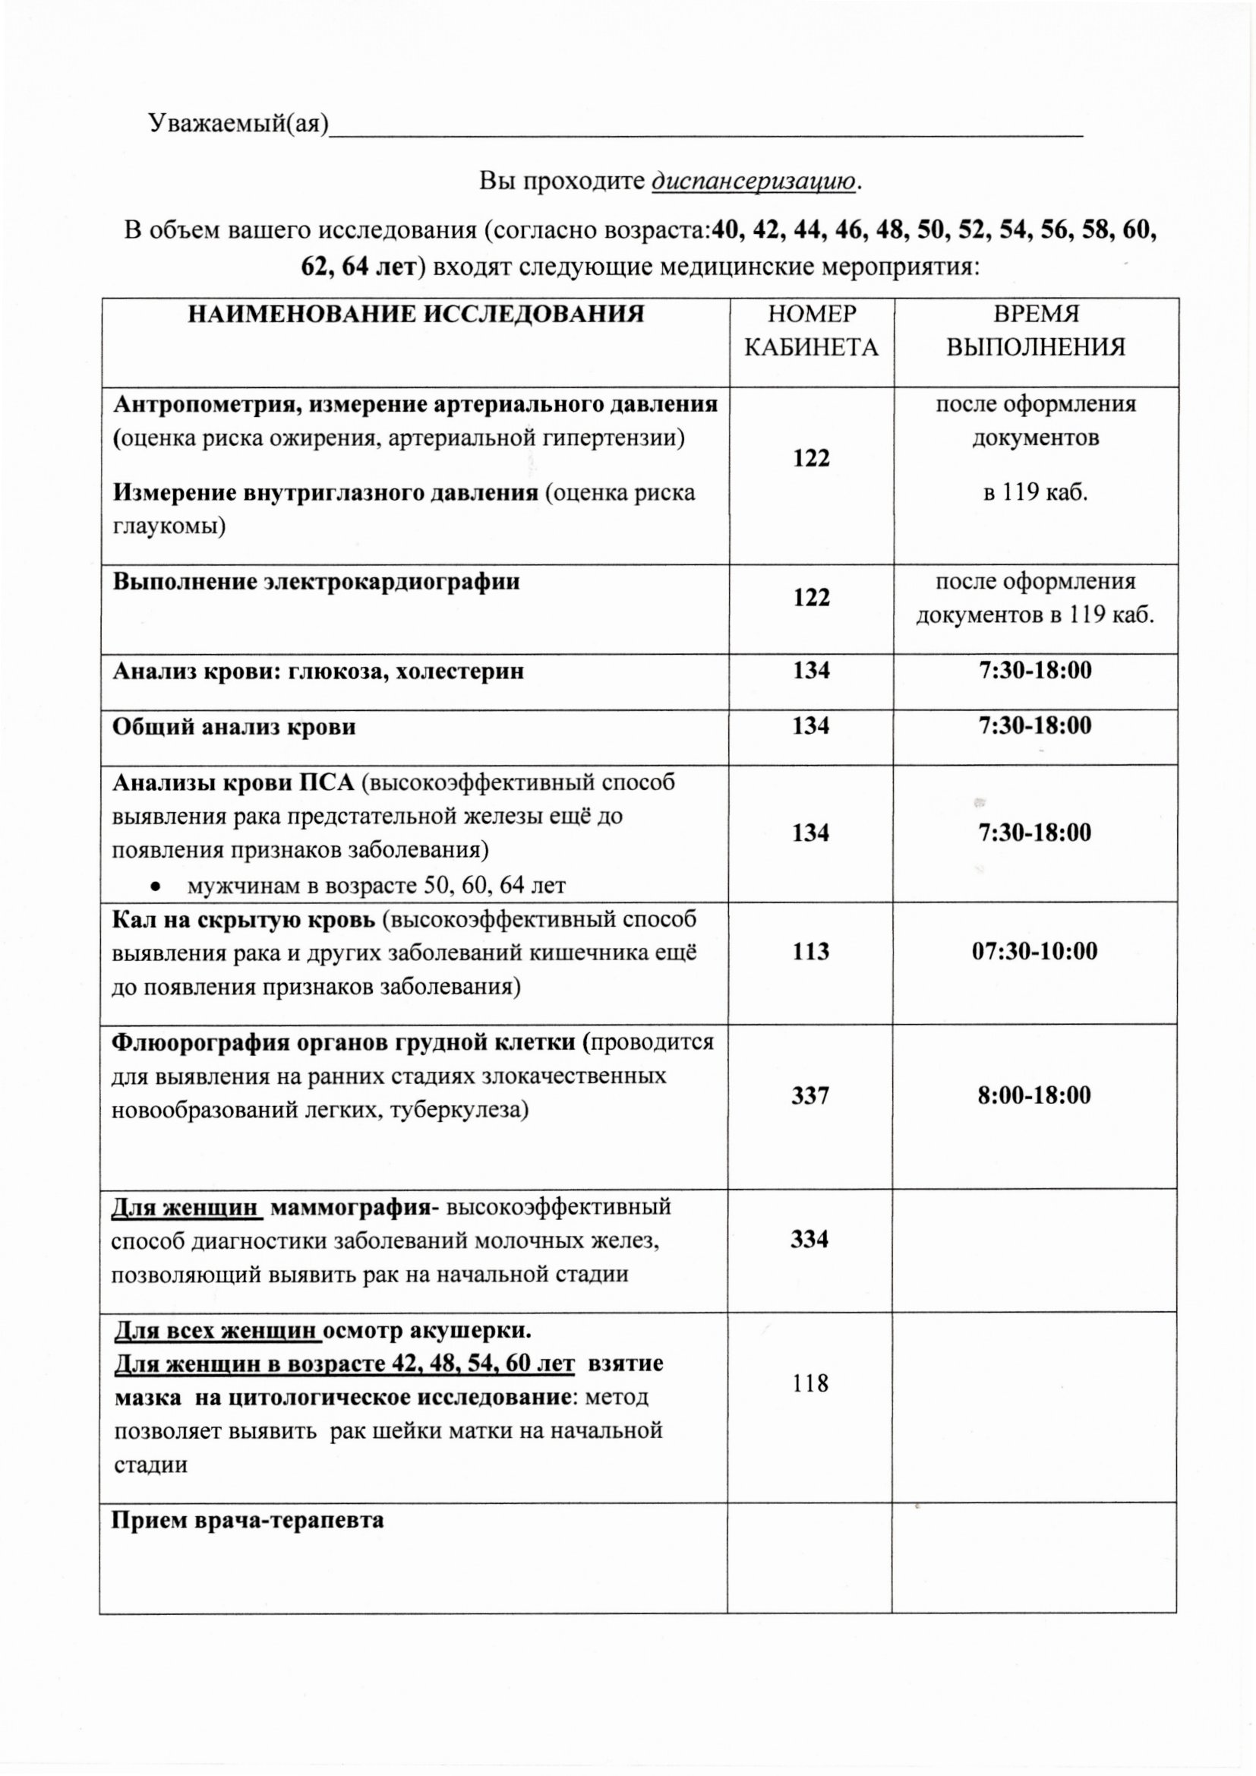
Приказ Министерства здравоохранения Российской Федерации от 27.04.2021 №404н «Об утверждении Порядка проведения профилактического медицинского осмотра и диспансеризации определенных групп взрослого населения»
ЕДИНОЕ НАПРАВЛЕНИЕ НА ДИСПАНСЕРИЗАЦИЮ

Slide 11
Приказ Министерства здравоохранения Российской Федерации от 27.04.2021 №404н «Об утверждении Порядка проведения профилактического медицинского осмотра и диспансеризации определенных групп взрослого населения»
ВЫЯВЛЕНИЕ В ПРОЦЕССЕ ПРОВЕДЕНИЯ ПРОФИЛАКТИЧЕСКОГО МЕДИЦИНСКОГО ОСМОТРА И ДИСПАНСЕРИЗАЦИИ ЗЛОКАЧЕСТВЕННЫХ НОВООБРАЗОВАНИЙ
(2022 год)

Slide 12
Приказ Министерства здравоохранения Российской Федерации от 27.04.2021 №404н «Об утверждении Порядка проведения профилактического медицинского осмотра и диспансеризации определенных групп взрослого населения»
ВЫЯВЛЕНИЕ В ПРОЦЕССЕ ПРОВЕДЕНИЯ ПРОФИЛАКТИЧЕСКОГО МЕДИЦИНСКОГО ОСМОТРА И ДИСПАНСЕРИЗАЦИИ ЗЛОКАЧЕСТВЕННЫХ НОВООБРАЗОВАНИЙ
(01.01.2023-30.04.2023)

Slide 13


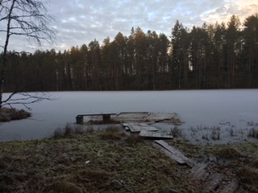





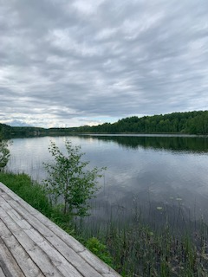


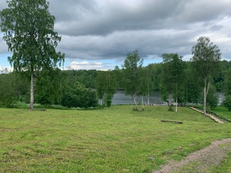
Профилактика-
ключ к долголетию!

Slide 14

Спасибо за внимание!

